Slide 1
第1回：データ解析環境整備
2021年度・後期「生命情報科学」
藤本真悟（琉球大学・熱帯生物圏研究センター）

Slide 2





生物学に、なぜ情報技術が必要か？
塩基配列から生態系まで生物多様性情報の蓄積
生物学で取り扱うモデル・理論の精緻化と複雑化
分析機器の高度化とデータ出力の大規模化 (NGS, 分光計測機械, デジカメ, GPSロガー etc.）
→ 計算機 ＋ プログラミングの活用が必須

Slide 3

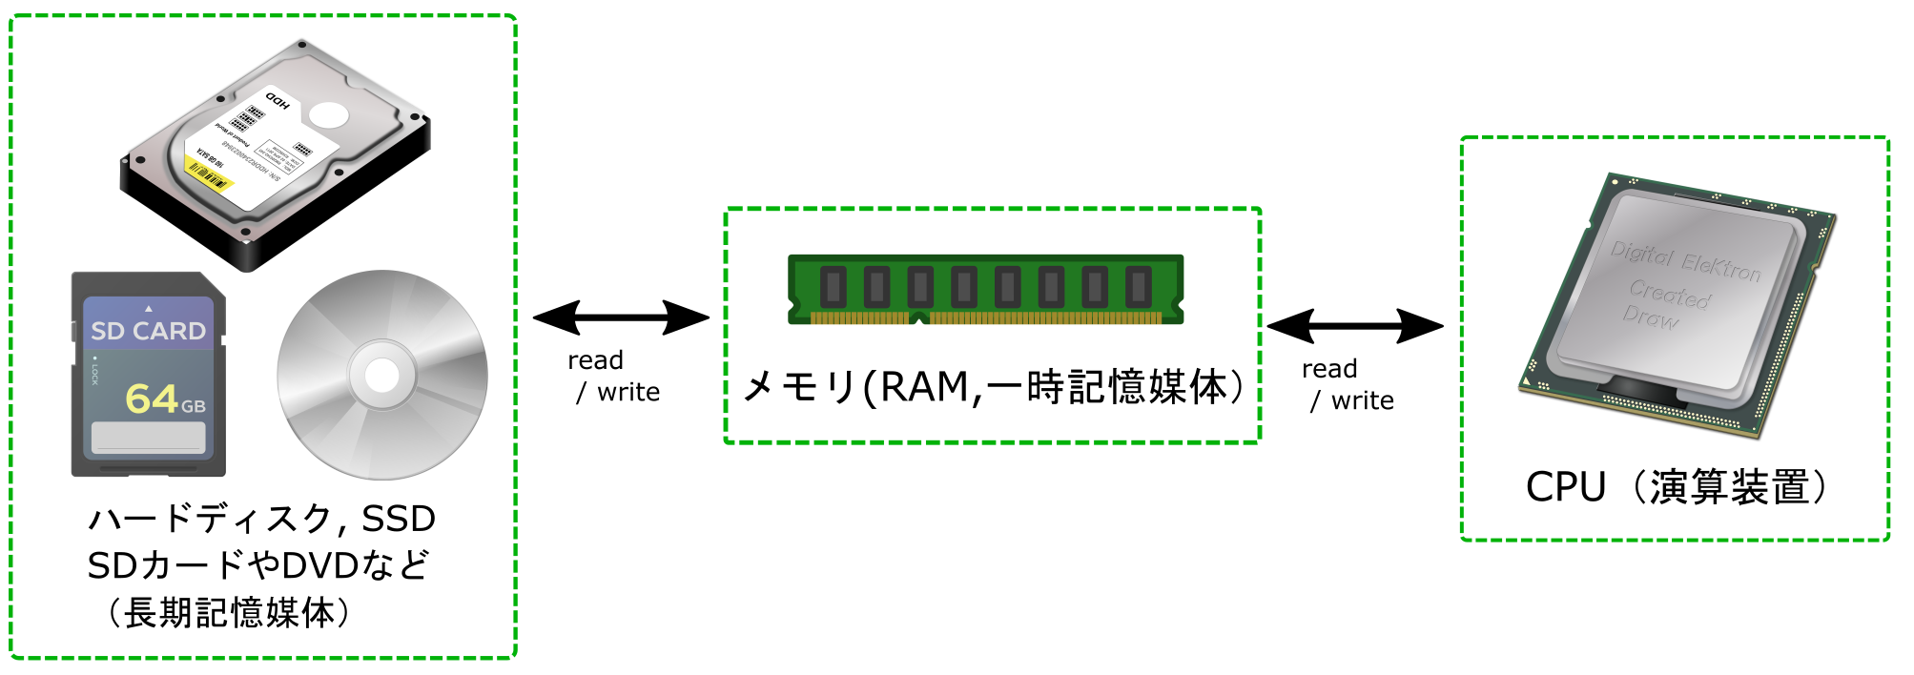


コンピュータを構成する部品（ハードウェア）
HDD, SSD：データの最大保存容量
メモリ：一度に取り扱うことのできる情報量
CPU：計算速度や並列処理可能な数
→ どの要素が不足しても計算機は動かない

Slide 4
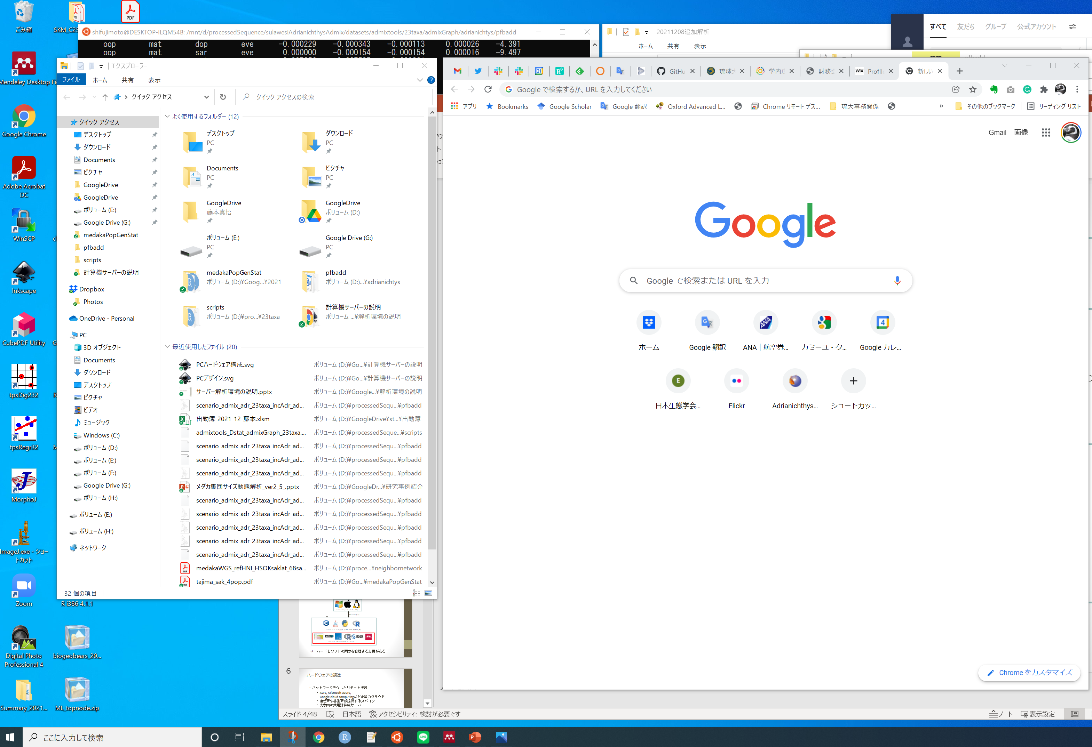
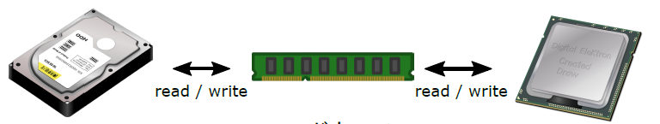
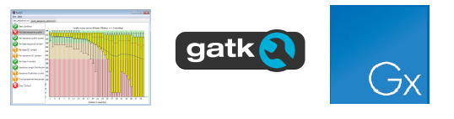



ハードウェアとソフトウェアの多層的な連携
ハードウェア
ハードウェアへの命令
ハードウェアへの命令
オペレーティングシステム(OS: Windows, Mac, Linux)
OS からの命令
プログラミング言語（C++, Java, Python, R）
目的に応じた専門的な解析ソフトウェア

Slide 5


ハードウェアとソフトウェアの多層的な連携
ハードウェア
ハードウェアへの命令
ハードウェアへの命令
オペレーティングシステム(OS: Windows, Mac, Linux)
OS からの命令
プログラミング言語（C++, Java, Python, R）
目的に応じた専門的なソフトウェア
→ 解析環境の構築ではハードとソフトの両方を管理する必要がある

Slide 6
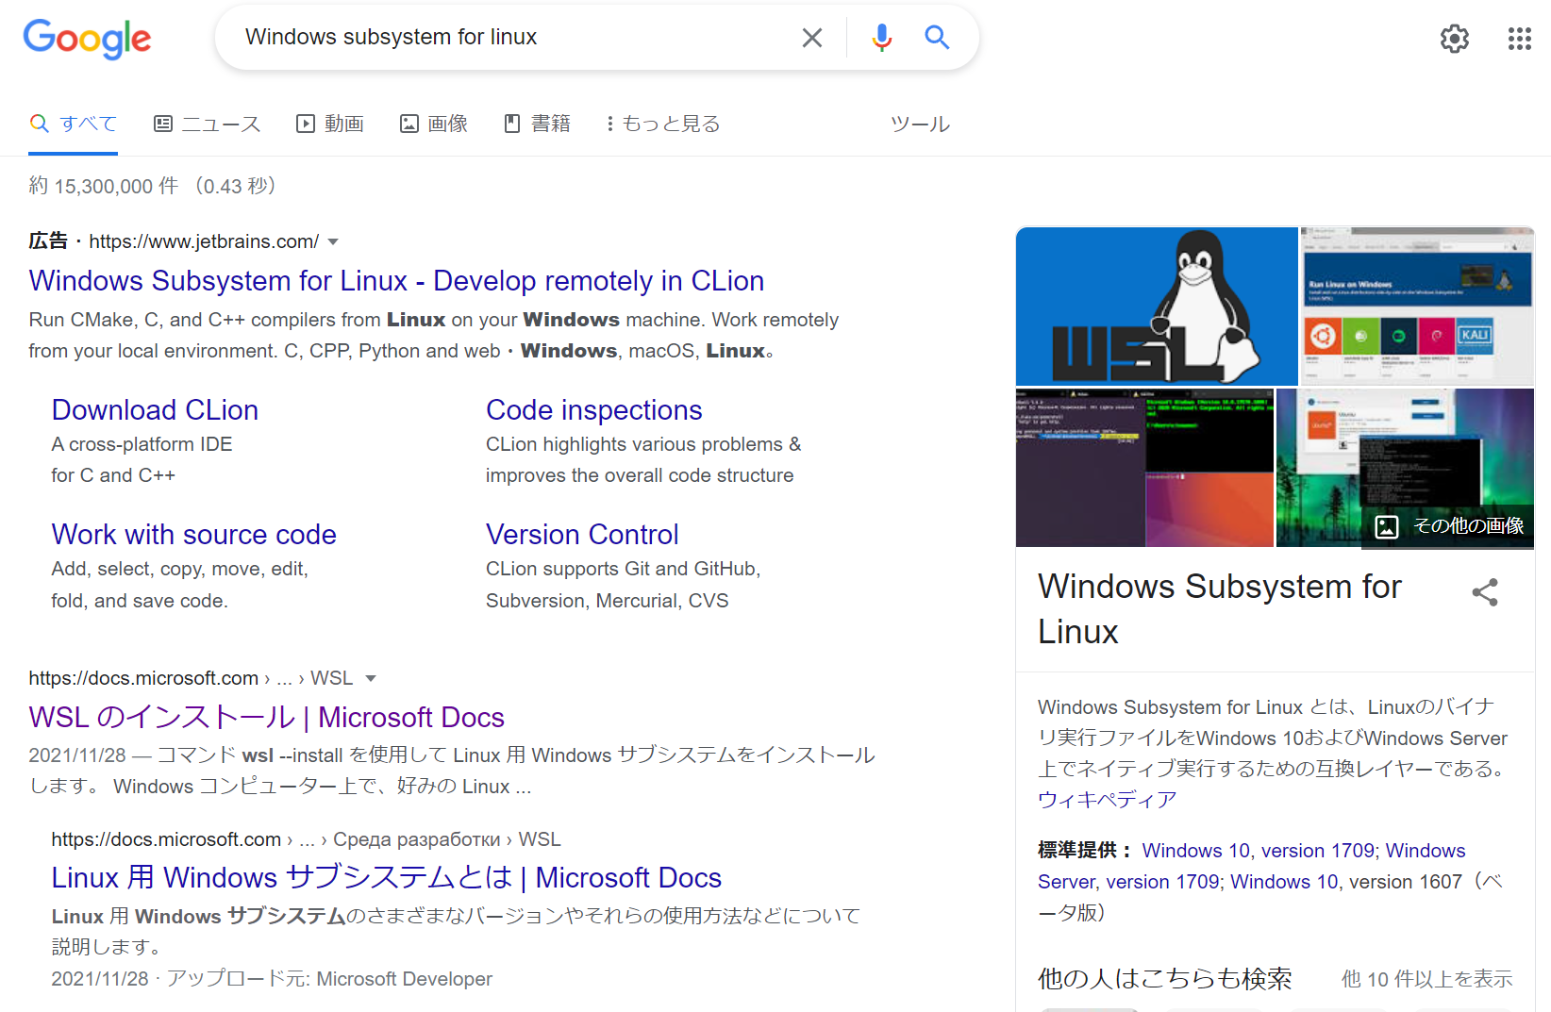
計算機資源の調達
私物 or 研究室備品のパソコンを使用
ネットワークを介した他の計算機(解析環境)とのリモート接続
→ 企業が提供するクラウドサービス
・Amazon Web services (AWS), Microsoft Azure, Google Cloud Platformなど
→ 共同利用施設として学術研究目的のサービスを提供する計算機・スパコン
・遺伝研スーパーコンピュータシステム(https://sc.ddbj.nig.ac.jp/)
・計算科学研究センター (https://ccportal.ims.ac.jp/)
・琉球大学内の共用計算機サーバー

Slide 7
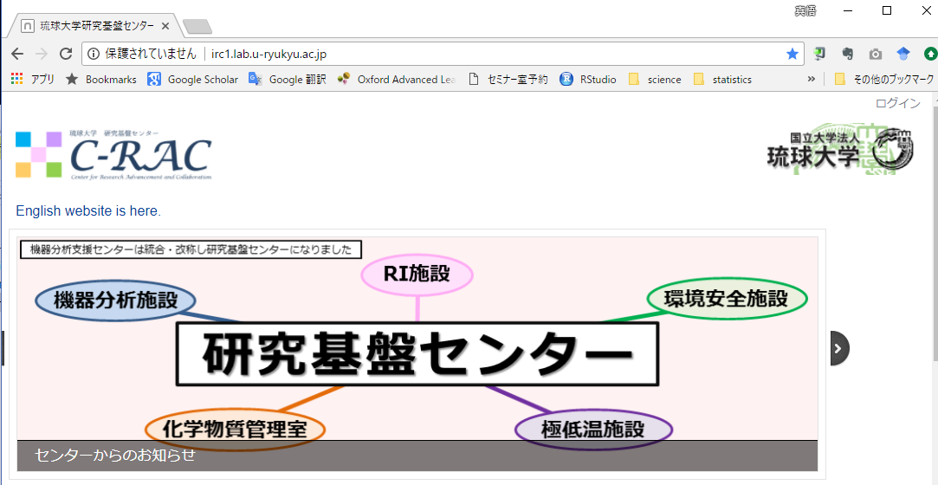
琉球大学の共用計算機サーバー
ゲノミクス解析支援チームが提供 （学内専用）
利用申請は研究基盤センターから登録 http://irc1.lab.u-ryukyu.ac.jp/
ゲノム解析で用いる各種ソフトウェアを インストール済で利用可能

Slide 8
琉球大学の共用計算機サーバー
今回の実習では解析用のソフトウェアがインストールされて 環境構築済のサーバーにリモート接続して作業する

Slide 9

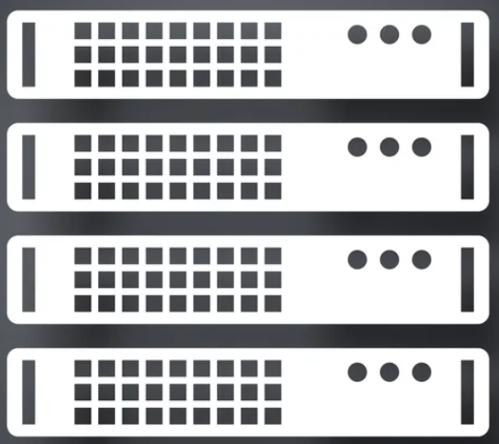





ネットワークを通じたコンピューター間の通信
https://www.mext.go.jp
琉球大学のローカルエリアネットワーク(LAN)
インターネット

Slide 10
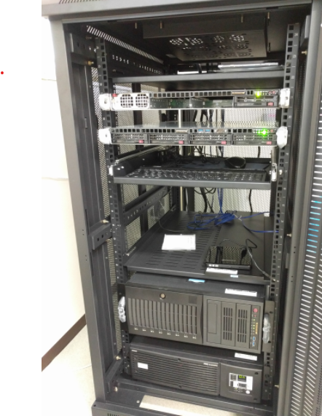
ネットワークを通じたコンピューター間の通信
データ送受信する通信設定が必要
共用計算機
https://www.mext.go.jp
琉球大学のローカルエリアネットワーク(LAN)
インターネット

Slide 11
Secure Shell (SSH)を用いたサーバーへのリモート接続
サーバーとのファイルのアップロードとダウンロード： (Mac, Linux, Windows 共通：Filezillaを使用)
コマンドラインでのサーバー接続とコマンドの実行： (Mac or Linux) 1. ファイル検索から「Terminal」を検索して起動 2. ssh コマンドでサーバーとの接続情報を入力
(Windows) 1. SSHクライアントソフト「putty」のインストール （https://www.chiark.greenend.org.uk/~sgtatham/putty/latest.html）
2. puttyを起動して、サーバーとの接続情報を入力

Slide 12
Secure Shell (SSH)を用いたサーバーへのリモート接続
サーバーとのファイルのアップロードとダウンロード： (Mac, Linux, Windows 共通：Filezillaを使用)
コマンドラインでのサーバー接続とコマンドの実行： (Mac or Linux) 1. ファイル検索から「Terminal」を検索して起動 2. ssh コマンドでサーバーとの接続情報を入力
(Windows) 1. SSHクライアントソフト「putty」のインストール （https://www.chiark.greenend.org.uk/~sgtatham/putty/latest.html）
2. puttyを起動して、サーバーとの接続情報を入力

Slide 13
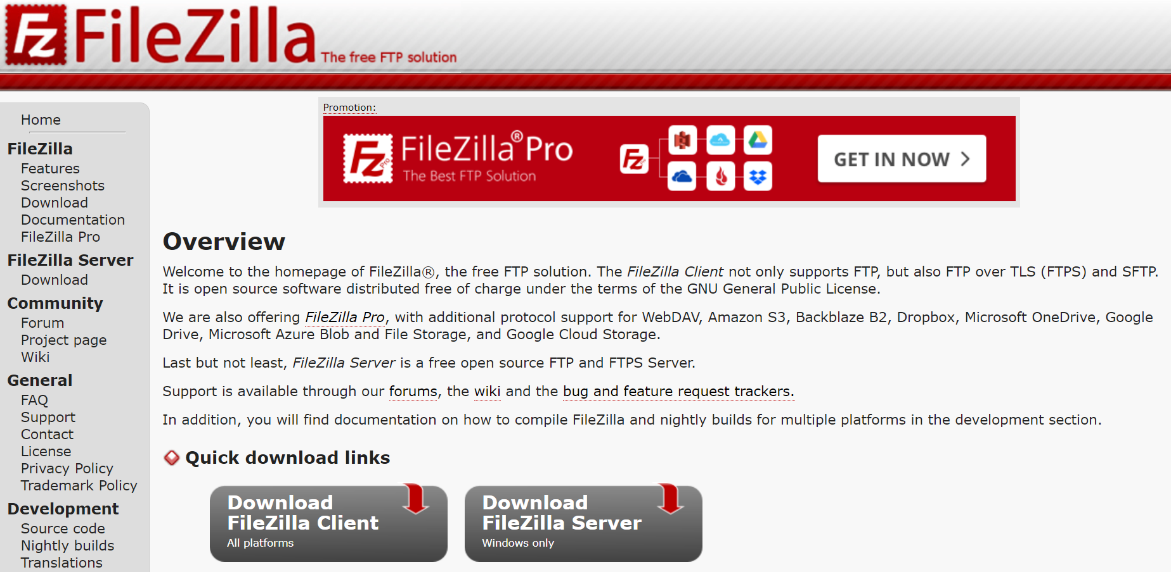
Secure Shell (SSH)を用いたサーバーへのリモート接続
サーバーとのファイルのアップロード/ダウンロード用ソフトウェア：
https://filezilla-project.org/
クリックして ダウンロード

Slide 14
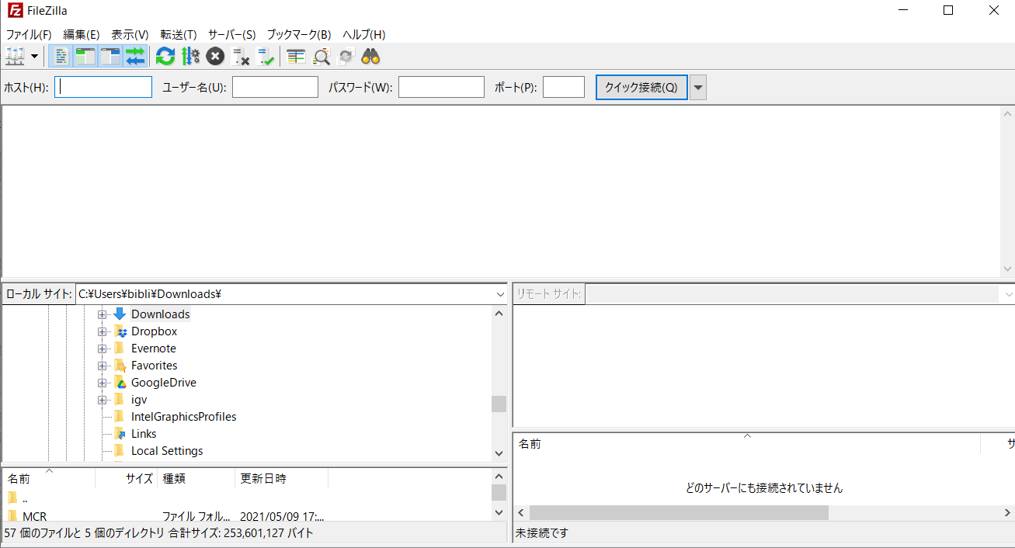
Filezilla を使ったサーバーとのファイルのアップロード/ダウンロード
1. ４つの接続設定を入力したことを確認したら、 「クイック接続」をクリック
接続設定情報：省略

Slide 15
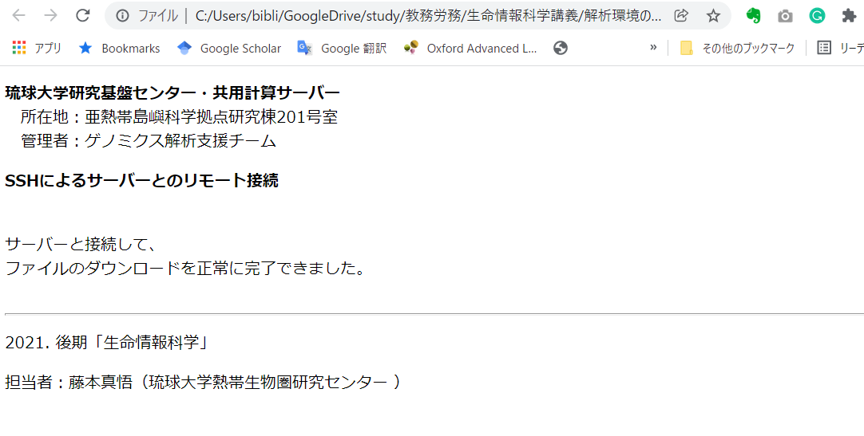
Filezilla を使ったサーバーとのファイルのアップロード/ダウンロード
ダウンロードした「sampleFile_bioInfo2021.html」を開いて以下の画面が 表示されたら、サーバーからのファイルのダウンロード成功

Slide 16
Secure Shell (SSH)を用いたサーバーへのリモート接続
サーバーとのファイルのアップロードとダウンロード： (Mac, Linux, Windows 共通：Filezillaを使用)
コマンドラインでのサーバー接続とコマンドの実行： (Mac or Linux) 1. ファイル検索から「Terminal」を検索して起動 2. ssh コマンドでサーバーとの接続情報を入力
(Windows) 1. SSHクライアントソフト「putty」のインストール （https://www.chiark.greenend.org.uk/~sgtatham/putty/latest.html）
2. puttyを起動して、サーバーとの接続情報を入力

Slide 17
コマンドラインでのサーバー接続(Mac or Linuxの場合)：
1. ファイル検索から「Terminal」を検索して起動 2. ssh コマンドでサーバーとの接続情報を入力
ssh [userID]@[serveradress.ac.jp]
と入力してEnterキーを押下
パスワードを要求されるので、
「password」と入力してから、 Enterキーを押下 (入力文字は非表示)

Slide 18
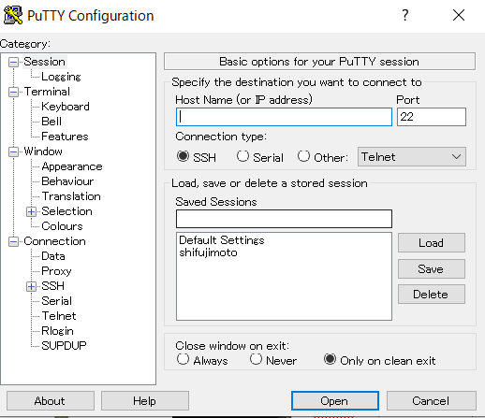
コマンドラインでのサーバー接続(Windowsの場合)：
1. SSHクライアントソフト「putty」のインストール （https://www.chiark.greenend.org.uk/~sgtatham/putty/latest.html）
2. puttyを起動して、サーバーとの接続情報を入力
Host Name: serveradress.ac.jp
Port: 22 と入力
接続先の情報を記録するには、
Saved Sessionsに「bioInfo」と記入してSaveボタンを押下
userID を入力して Enterキーを押下
続いてパスワード「password」を入力してEnterキーを押下

Slide 19
コマンドラインでのサーバー接続成功の確認
「ls」（エル エス）と入力してEnterキーを押下
「sampleFile_bioInfo2021.html」の表示を確認

